Slide 1
Istituto Superiore Statale “Vincenzo Cardarelli”
Istituto Tecnico Costruzioni Ambiente e Territorio C.A.T
Liceo Artistico - Liceo Musicale
Laboratori Territoriali per l’Occupabilità
Innovazione, Formazione,
Recupero e
Valorizzazione del Territorio
www.istitutocardarelli.gov.it

Slide 2
Istituto Superiore Statale “Vincenzo Cardarelli”
Istituto Tecnico Costruzioni Ambiente e Territorio C.A.T
Liceo Artistico - Liceo Musicale
L’Istituto Superiore Statale “Vincenzo Cardarelli”- indirizzo Tecnico, Costruzioni Ambiente e Territorio (CAT) con sede nella città di La Spezia offre oggi opportunità di formazione uniche in Liguria, grazie alla vincita di uno specifico bando di concorso da 750.000 euro del Ministero della Pubblica Istruzione finalizzato alla realizzazione di Laboratori Territoriali per l’Occupabilità
Laboratori Territoriali per l’Occupabilità
www.istitutocardarelli.gov.it

Slide 3
Istituto Superiore Statale “Vincenzo Cardarelli”
Istituto Tecnico Costruzioni Ambiente e Territorio C.A.T
Liceo Artistico - Liceo Musicale
Ma di cosa si tratta?
Laboratori Territoriali per l’Occupabilità
www.istitutocardarelli.gov.it

Slide 4
Istituto Superiore Statale “Vincenzo Cardarelli”
Istituto Tecnico Costruzioni Ambiente e Territorio C.A.T
Liceo Artistico - Liceo Musicale
I Laboratori Territoriali sono laboratori promossi da nuove formule di partenariato tra scuole, enti e attori del territorio e aperti anche a quest’ultimo. Si tratta di spazi innovativi in cui gli studenti, ma non solo, possono sviluppare competenze e avvicinarsi concretamente all’innovazione coniugando teoria e pratica per migliorare, attraverso specifici percorsi, le proprie condizioni di occupabilità
.
Laboratori Territoriali per l’Occupabilità
www.istitutocardarelli.gov.it

Slide 5
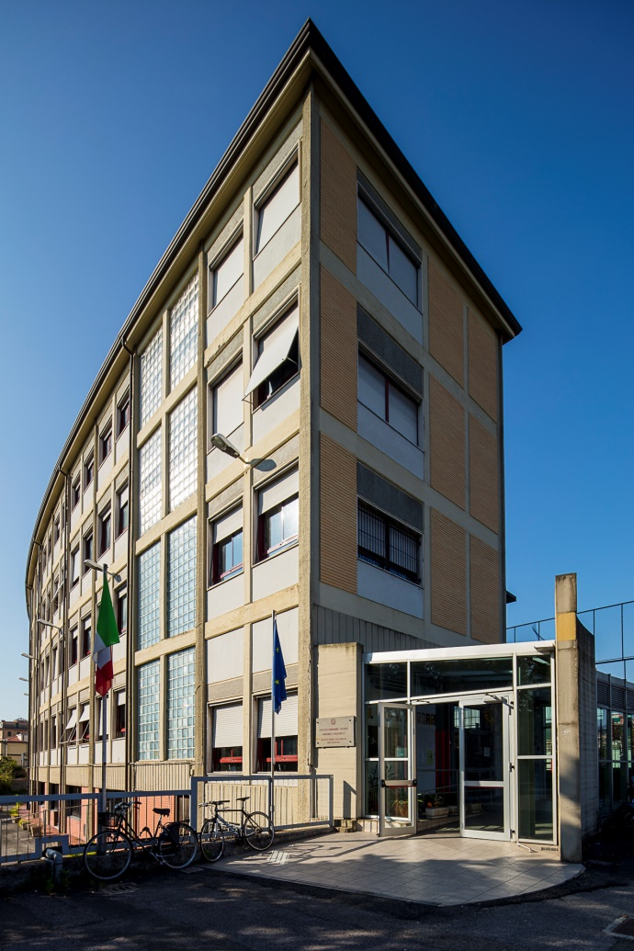
Istituto Superiore Statale “Vincenzo Cardarelli”
Istituto Tecnico Costruzioni Ambiente e Territorio C.A.T
Liceo Artistico - Liceo Musicale
58 i progetti risultati finanziabili su oltre 500 presentati in tutta Italia:
l’Istituto Tecnico Cardarelli - indirizzo costruzioni ambiente e territorio (CAT) di La Spezia è risultato l’unico vincitore del bando in tutta la Regione Liguria
.
Laboratori Territoriali per l’Occupabilità
www.istitutocardarelli.gov.it

Slide 6
Istituto Superiore Statale “Vincenzo Cardarelli”
Istituto Tecnico Costruzioni Ambiente e Territorio C.A.T
Liceo Artistico - Liceo Musicale
L’Istituto Tecnico CAT ha dunque potuto già avviare Laboratori pluridisciplinari, adeguatamente strutturati, che rispondono ad una duplice funzione di:
orientamento alla didattica
formazione per l’occupazione
Laboratori Territoriali per l’Occupabilità
www.istitutocardarelli.gov.it

Slide 7
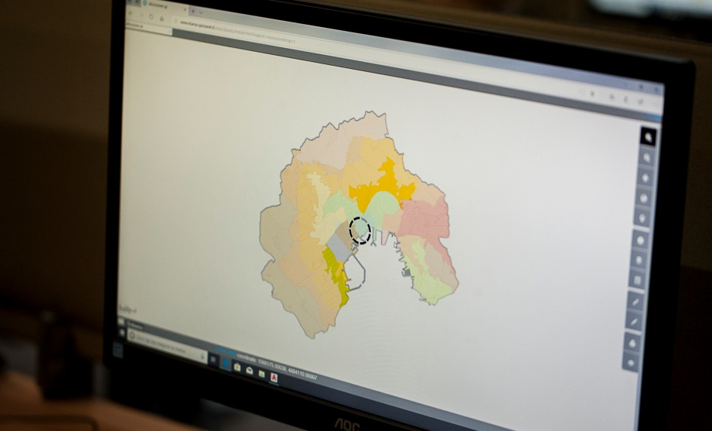
Istituto Superiore Statale “Vincenzo Cardarelli”
Istituto Tecnico Costruzioni Ambiente e Territorio C.A.T
Liceo Artistico - Liceo Musicale
Si tratta di Veri e propri laboratori tecnologici
nei quali è possibile sperimentare
l’utilizzo di apparecchiature
avveniristiche:
droni professionali
laser scanner e stampanti 3D
termocamere
Laboratori Territoriali per l’Occupabilità
www.istitutocardarelli.gov.it

Slide 8
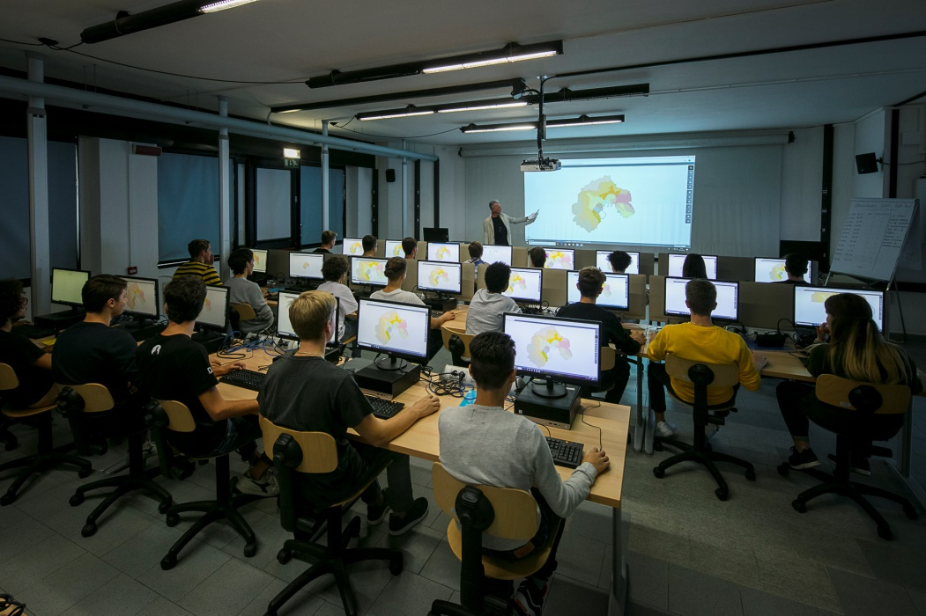
Istituto Superiore Statale “Vincenzo Cardarelli”
Istituto Tecnico Costruzioni Ambiente e Territorio C.A.T
Liceo Artistico - Liceo Musicale
A completamento, specifiche attrezzature per prove geotecniche all’avanguardia.
Il tutto per dotare i giovani di competenze altamente professionalizzanti per utilizzare
al meglio la tecnologia più attuale
.
Laboratori Territoriali per l’Occupabilità
www.istitutocardarelli.gov.it

Slide 9
Istituto Superiore Statale “Vincenzo Cardarelli”
Istituto Tecnico Costruzioni Ambiente e Territorio C.A.T
Liceo Artistico - Liceo Musicale
Quattro i percorsi tematici di approfondimento previsti, sviluppati ciascuno da un Laboratorio ad Hoc:
Qualità urbana ed equilibrio ambientale
Laboratorio cartografico, geomatica e difesa del suolo
Riqualificazione energetica
Laboratorio energetico
Laboratori Territoriali per l’Occupabilità
www.istitutocardarelli.gov.it

Slide 10
Istituto Superiore Statale “Vincenzo Cardarelli”
Istituto Tecnico Costruzioni Ambiente e Territorio C.A.T
Liceo Artistico - Liceo Musicale
Recupero, salvaguardia e mantenimento in sicurezza del territorio
Laboratorio di recupero architettonico e paesaggistico
Turismo come filiera produttiva integrata: natura, cultura, industria e servizi
Laboratorio sulle professioni di gestione del territorio e di promozione turistica
Laboratori Territoriali per l’Occupabilità
www.istitutocardarelli.gov.it

Slide 11
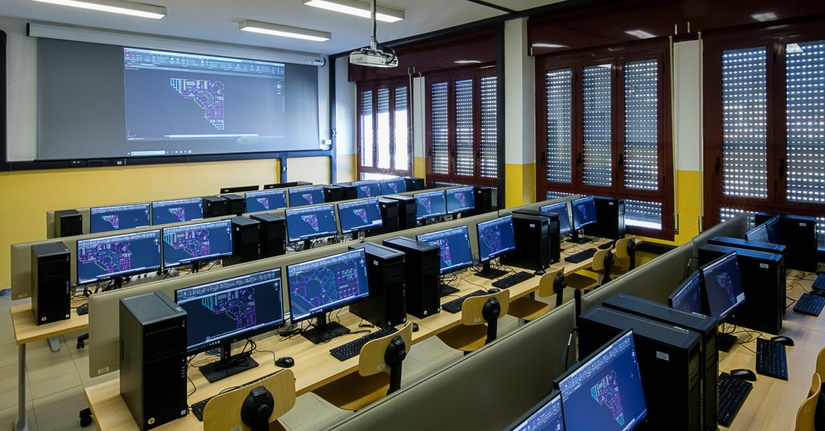
Istituto Superiore Statale “Vincenzo Cardarelli”
Istituto Tecnico Costruzioni Ambiente e Territorio C.A.T
Liceo Artistico - Liceo Musicale
.
Corso: “Progettazione architettonica e monitoraggio ambientale
mediante tecniche informatiche”
foto
Laboratori Territoriali per l’Occupabilità
www.istitutocardarelli.gov.it

Slide 12
Istituto Superiore Statale “Vincenzo Cardarelli”
Istituto Tecnico Costruzioni Ambiente e Territorio C.A.T
Liceo Artistico - Liceo Musicale
Corso: “Progettazione architettonica e monitoraggio ambientale
mediante tecniche informatiche”
Si tratta di un percorso di formazione altamente specifico, già avviato, rivolto agli iscritti al corso Serale del CAT, con docenti di comprovata esperienza e certificati in materia, svolto con l’ausilio di strumentazioni informatiche avanzate in aule dotate delle più moderne attrezzature.
Laboratori Territoriali per l’Occupabilità
www.istitutocardarelli.gov.it

Slide 13
Istituto Superiore Statale “Vincenzo Cardarelli”
Istituto Tecnico Costruzioni Ambiente e Territorio C.A.T
Liceo Artistico - Liceo Musicale
Corso: “Progettazione architettonica e monitoraggio ambientale
mediante tecniche informatiche”
Durata:190 ore
Moduli:
• Progettazione con BIM
• Cartografia e strumenti per acquisizioni dati
• Sistemi Informativi Territoriali
Laboratori Territoriali per l’Occupabilità
www.istitutocardarelli.gov.it

Slide 14
Istituto Superiore Statale “Vincenzo Cardarelli”
Istituto Tecnico Costruzioni Ambiente e Territorio C.A.T
Liceo Artistico - Liceo Musicale
Corso: “Progettazione architettonica e monitoraggio ambientale
mediante tecniche informatiche”
Obbiettivi:
aumentare le competenze digitali dei partecipanti
favorire l’inserimento nel mondo del lavoro
in particolare nel settore della progettazione architettonica, del monitoraggio ambientale e della gestione del territorio in generale
Laboratori Territoriali per l’Occupabilità
www.istitutocardarelli.gov.it

Slide 15
Istituto Superiore Statale “Vincenzo Cardarelli”
Istituto Tecnico Costruzioni Ambiente e Territorio C.A.T
Liceo Artistico - Liceo Musicale
Corso: “Progettazione architettonica e monitoraggio ambientale
mediante tecniche informatiche”
Al termine del percorso formativo gli allievi avranno acquisito competenze specifiche nell’utilizzo dei software Revit e Qgis, indispensabili all’interno degli studi professionali e sempre più adottati e richiesti dagli enti che si occupano della gestione del territorio
Laboratori Territoriali per l’Occupabilità
www.istitutocardarelli.gov.it

Slide 16
Istituto Superiore Statale “Vincenzo Cardarelli”
Istituto Tecnico Costruzioni Ambiente e Territorio C.A.T
Liceo Artistico - Liceo Musicale
Corso: “Progettazione architettonica e monitoraggio ambientale
mediante tecniche informatiche”
Il corso terminerà entro il 2019 ma ha da subito destato interesse e viva partecipazione da parte dei partecipanti: è stato loro somministrato un questionario di gradimento dal quale si è evinto infatti un elevato grado di soddisfazione
Laboratori Territoriali per l’Occupabilità
www.istitutocardarelli.gov.it

Slide 17
Istituto Superiore Statale “Vincenzo Cardarelli”
Istituto Tecnico Costruzioni Ambiente e Territorio C.A.T
Liceo Artistico - Liceo Musicale
Corso: “Progettazione architettonica e monitoraggio ambientale
mediante tecniche informatiche”
Servizio TV dedicato al Corso
Fonte: canale Youtube – Tele Liguria Sud
Laboratori Territoriali per l’Occupabilità
www.istitutocardarelli.gov.it

Slide 18
Istituto Superiore Statale “Vincenzo Cardarelli”
Istituto Tecnico Costruzioni Ambiente e Territorio C.A.T
Liceo Artistico - Liceo Musicale
Nell’ambito dei Laboratori Territoriali per l’ Occupabilità è inoltre in partenza un corso di altissima specializzazione relativo all’ utilizzo della Fotogrammetria Aerea per i rilievi Topografici tramite SAPR (Droni), destinato ai docenti delle materie tecniche professionali e ad ex studenti in possesso dell’attestato di Pilota Sapr
Corso Professionale di Fotogrammetria Aerea
e sull’ utilizzo del software Pix4DMapper
Laboratori Territoriali per l’Occupabilità
www.istitutocardarelli.gov.it

Slide 19
Istituto Superiore Statale “Vincenzo Cardarelli”
Istituto Tecnico Costruzioni Ambiente e Territorio C.A.T
Liceo Artistico - Liceo Musicale
Corso Professionale di Fotogrammetria Aerea
e sull’ utilizzo del software Pix4DMapper
Il corso, coordinato dai Professori Alessandro Missadin e Antonio Menghi, prevede il seguente programma:
Parte 1
• Introduzione a Pix4Dmapper
• Campi di Applicazione di Pix4Dmapper
• Dalle immagini a Nuvole di Punti 3D
Laboratori Territoriali per l’occupabilità
www.istitutocardarelli.gov.it

Slide 20
Istituto Superiore Statale “Vincenzo Cardarelli”
Istituto Tecnico Costruzioni Ambiente e Territorio C.A.T
Liceo Artistico - Liceo Musicale
Corso Professionale di Fotogrammetria Aerea
e sull’ utilizzo del software Pix4DMapper
• Formati di Esportazione Pix4Dmapper
(compatibilità con software CAD/GIS)
• Come creare una georeferenziazione accurata
Laboratori Territoriali per l’occupabilità
www.istitutocardarelli.gov.it

Slide 21
Istituto Superiore Statale “Vincenzo Cardarelli”
Istituto Tecnico Costruzioni Ambiente e Territorio C.A.T
Liceo Artistico - Liceo Musicale
Corso Professionale di Fotogrammetria Aerea
e sull’ utilizzo del software Pix4DMapper
• Best Practices di Pix4Dmapper (corretto utilizzo delle tecniche)
• Dimostrazione pratica di Pix4Dmapper
• Elaborazioni Agricoltura di Precisione con Pix4Dmapper
• Aspetti pratici: tempi di elaborazione e hardware
Laboratori Territoriali per l’Occupabilità
www.istitutocardarelli.gov.it

Slide 22
Istituto Superiore Statale “Vincenzo Cardarelli”
Istituto Tecnico Costruzioni Ambiente e Territorio C.A.T
Liceo Artistico - Liceo Musicale
Corso Professionale sull’utilizzo del Laser Scanner
per i rilievi topografici
Ulteriore opportunità è il corso di prossimo avvio relativo all’ utilizzo del Laser Scanner per i rilievi topografici, che si terrà sempre all’ interno dell’ I.S.S. “ V.Cardarelli” presso le aule attrezzate dei Laboratori Territoriali per l’Occupabilità, e destinato ai docenti delle materie tecniche professionali
Laboratori Territoriali per l’Occupabilità
www.istitutocardarelli.gov.it

Slide 23
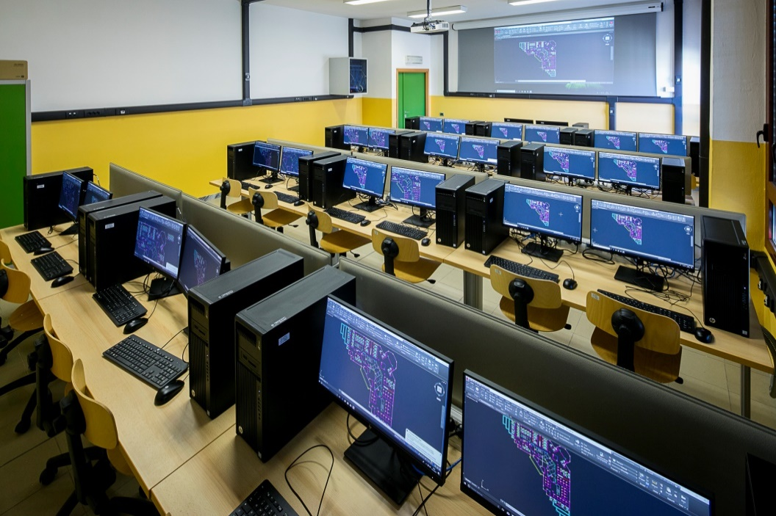
Istituto Superiore Statale “Vincenzo Cardarelli”
Istituto Tecnico Costruzioni Ambiente e Territorio C.A.T
Liceo Artistico - Liceo Musicale
Investimenti in arredi, tecnologie software:
il Cardarelli al passo coi tempi
Laboratori Territoriali per l’Occupabilità
www.istitutocardarelli.gov.it

Slide 24
Istituto Superiore Statale “Vincenzo Cardarelli”
Istituto Tecnico Costruzioni Ambiente e Territorio C.A.T
Liceo Artistico - Liceo Musicale
Investimenti in arredi, tecnologie software: il Cardarelli
al passo coi tempi
A fronte del finanziamento iniziale della prima tranche di euro 372.500,00 corrispondente al 50% del totale assegnato dal MIUR per il progetto, l’istituto ha impegnato ad oggi la somma di euro 335.000,00 per il rinnovamento completo dei locali, l’acquisto di attrezzature informatiche e software e compensi per prestazioni professionali altamente qualificate, il tutto per garantire l’eccellenza nella formazione
Laboratori Territoriali per l’Occupabilità
www.istitutocardarelli.gov.it

Slide 25
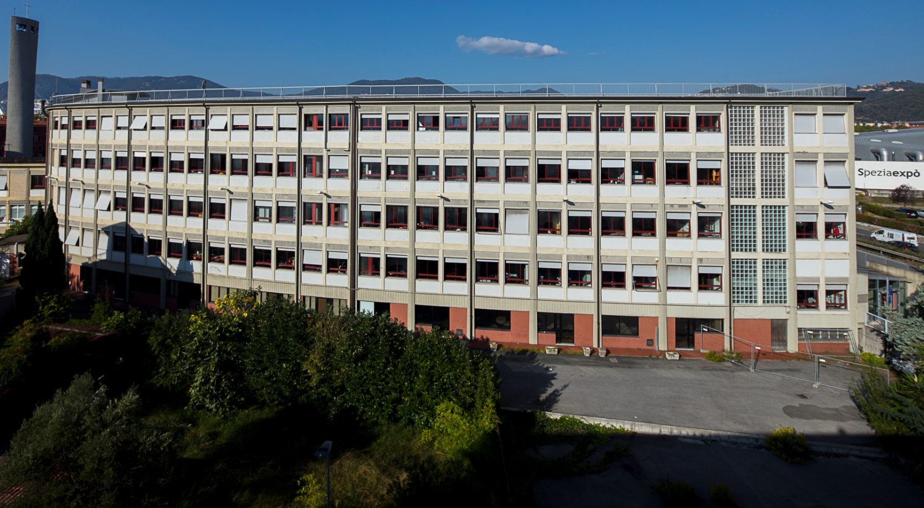
Istituto Superiore Statale “Vincenzo Cardarelli”
Istituto Tecnico Costruzioni Ambiente e Territorio C.A.T
Liceo Artistico - Liceo Musicale
La Sede
Laboratori Territoriali per l’Occupabilità
www.istitutocardarelli.gov.it

Slide 26
Istituto Superiore Statale “Vincenzo Cardarelli”
Istituto Tecnico Costruzioni Ambiente e Territorio C.A.T
Liceo Artistico - Liceo Musicale
Imponente il lavoro svolto,
per un ottimale impiego delle risorse finanziarie ottenute
L’Istituto, in tempi relativamente brevi, ha provveduto:
alla tinteggiatura dei locali e alla pulizia degli spazi
alla revisione dell’impianto idrico nei servizi igienici di pertinenza
alla realizzazione degli impianti elettrici
Laboratori Territoriali per l’Occupabilità
www.istitutocardarelli.gov.it

Slide 27
Istituto Superiore Statale “Vincenzo Cardarelli”
Istituto Tecnico Costruzioni Ambiente e Territorio C.A.T
Liceo Artistico - Liceo Musicale
alla realizzazione della rete dati in tutte le aule destinate ai LTO e degli impianti per l’installazione di videoproiettori
alla sistemazione di dispositivi anti intrusione nei rispettivi locali (porte blindate, inferriate ecc.)
all’acquisto di arredi per il completamento di tre aule con tavoli, sedute e armadi
Laboratori Territoriali per l’Occupabilità
www.istitutocardarelli.gov.it

Slide 28
Istituto Superiore Statale “Vincenzo Cardarelli”
Istituto Tecnico Costruzioni Ambiente e Territorio C.A.T
Liceo Artistico - Liceo Musicale
all’acquisto di schermi motorizzati e videoproiettori
all’acquisto di attrezzature informatiche per l’aula 5 (30 postazioni con pc, monitor ecc.) e relative licenze per l’uso dei software
all’acquisto di workstation e monitor per aula informatica - 2° piano - con 25 postazioni e relative licenze scanning software
all’acquisto di Dxdrone
all’acquisto di laser scanner completo di tutti gli accessori
Laboratori Territoriali per l’Occupabilità
www.istitutocardarelli.gov.it

Slide 29
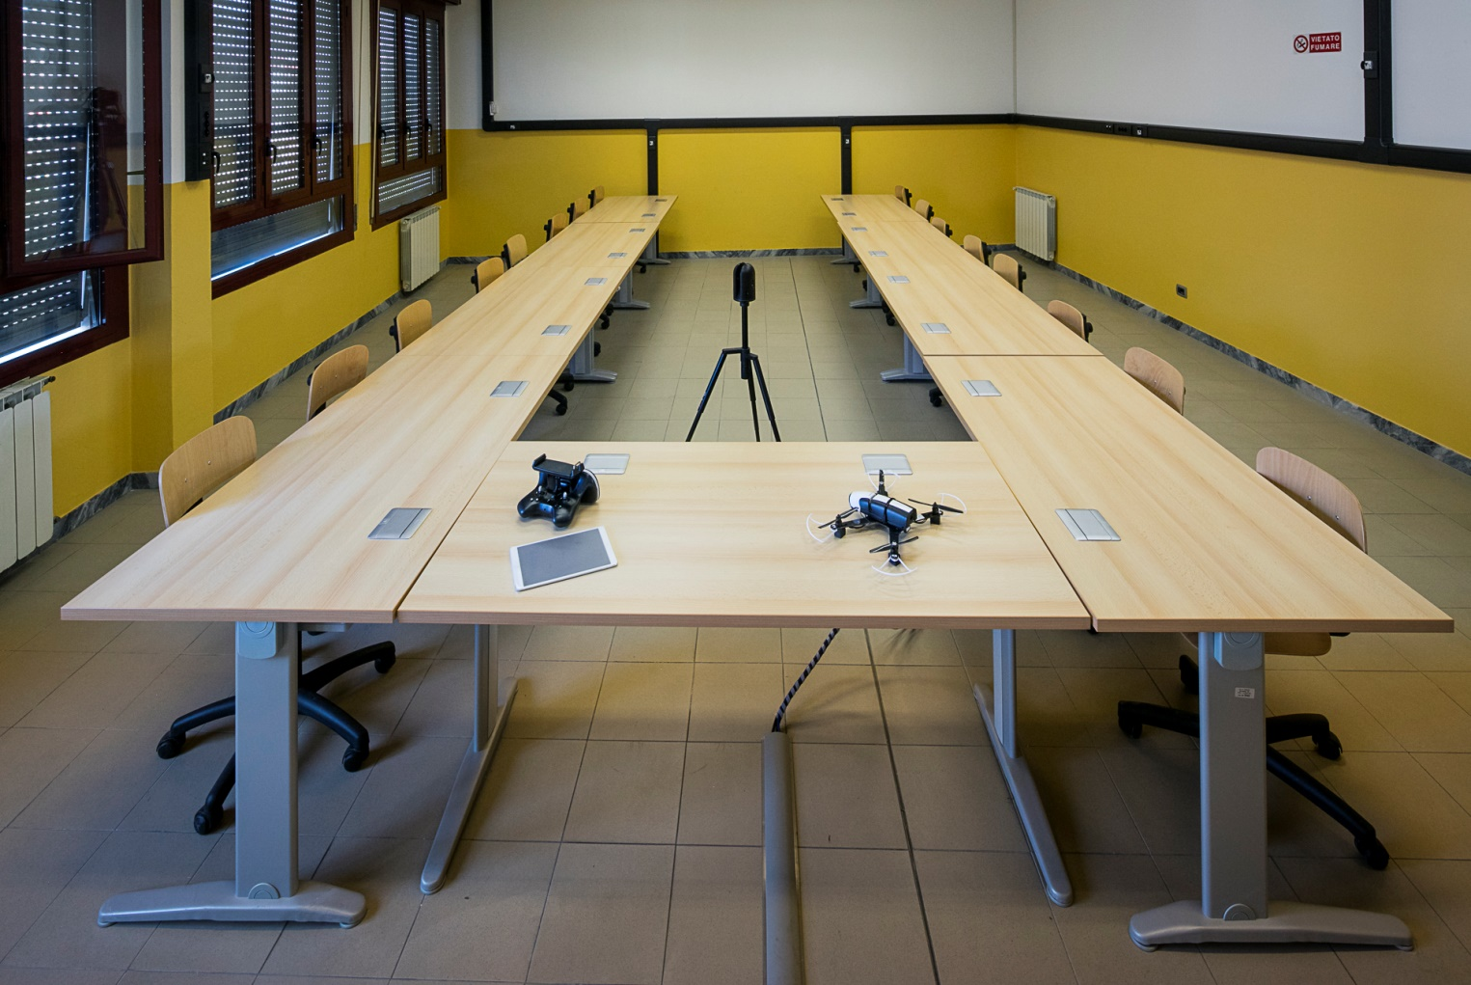
Istituto Superiore Statale “Vincenzo Cardarelli”
Istituto Tecnico Costruzioni Ambiente e Territorio C.A.T
Liceo Artistico - Liceo Musicale
Laboratori Territoriali per l’Occupabilità
www.istitutocardarelli.gov.it

Slide 30
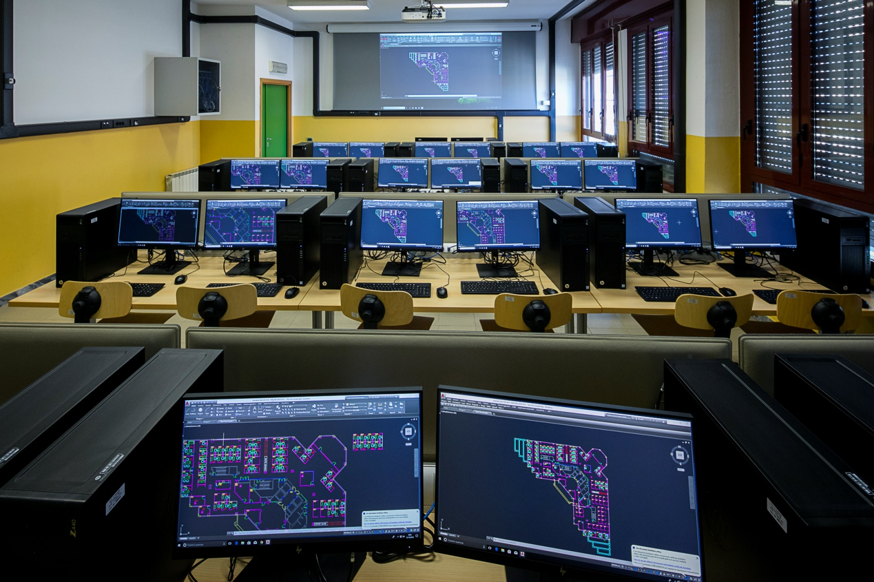
Istituto Superiore Statale “Vincenzo Cardarelli”
Istituto Tecnico Costruzioni Ambiente e Territorio C.A.T
Liceo Artistico - Liceo Musicale
Laboratori Territoriali per l’Occupabilità
www.istitutocardarelli.gov.it

Slide 31
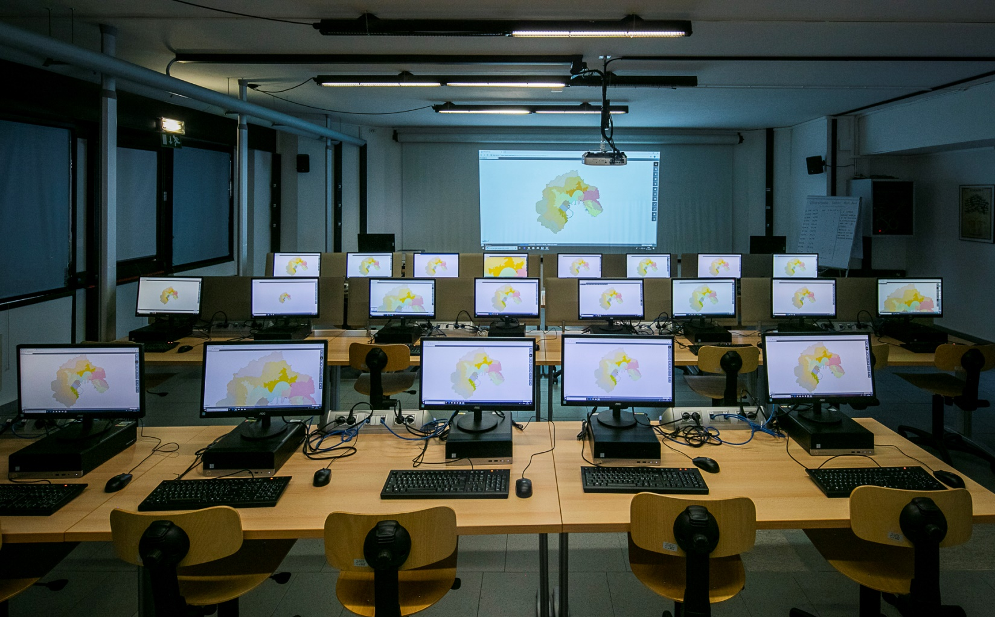
Istituto Superiore Statale “Vincenzo Cardarelli”
Istituto Tecnico Costruzioni Ambiente e Territorio C.A.T
Liceo Artistico - Liceo Musicale
Laboratori Territoriali per l’Occupabilità
www.istitutocardarelli.gov.it

Slide 32
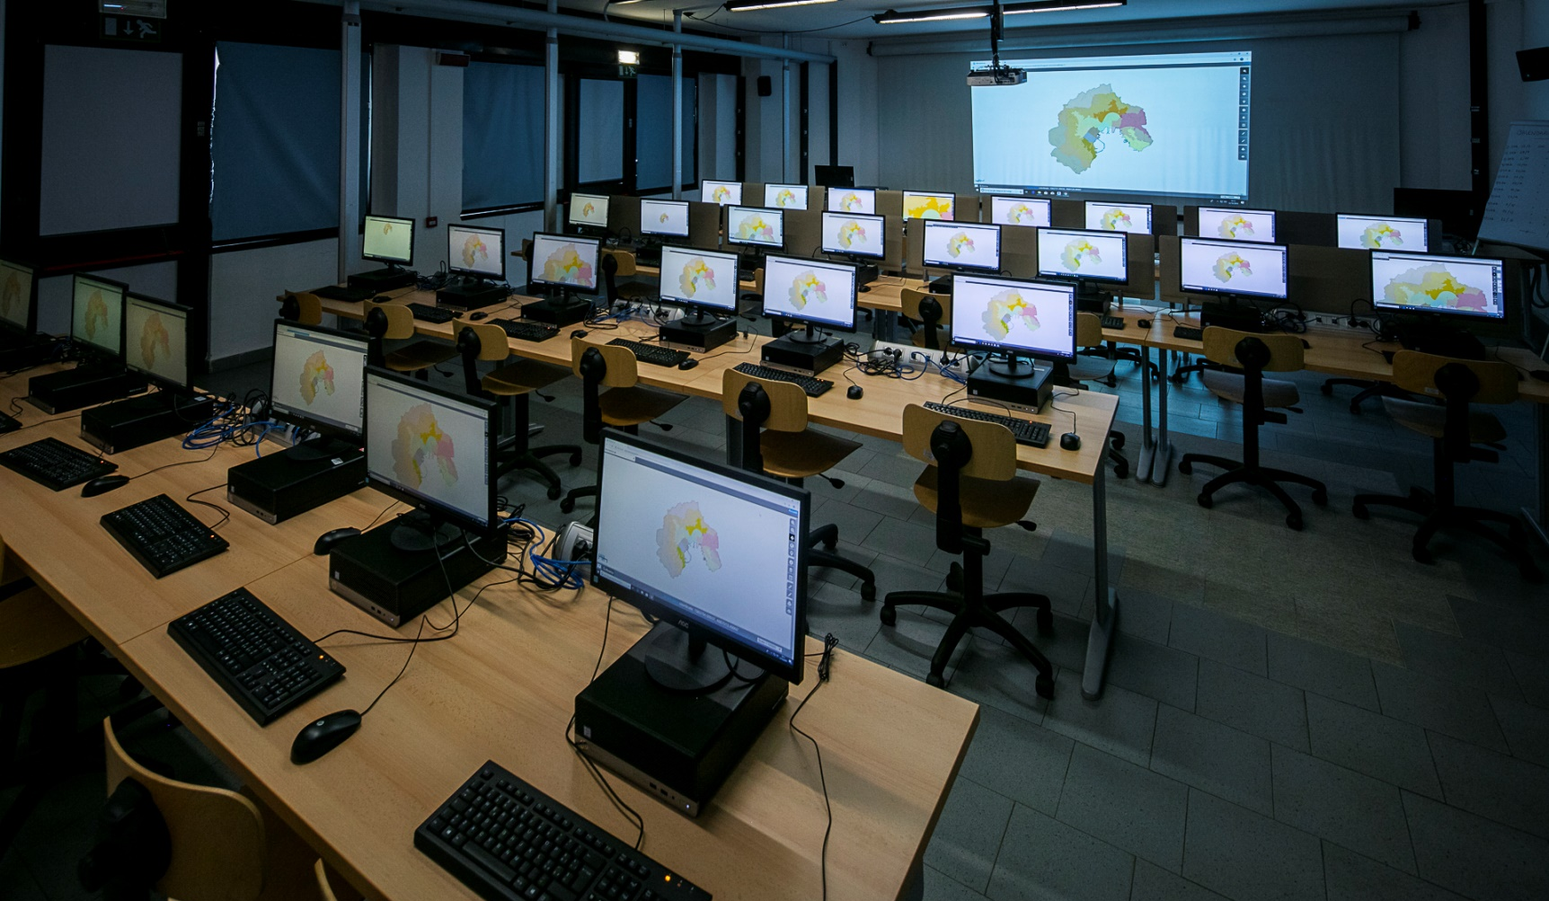
Istituto Superiore Statale “Vincenzo Cardarelli”
Istituto Tecnico Costruzioni Ambiente e Territorio C.A.T
Liceo Artistico - Liceo Musicale
Laboratori Territoriali per l’Occupabilità
www.istitutocardarelli.gov.it

Slide 33
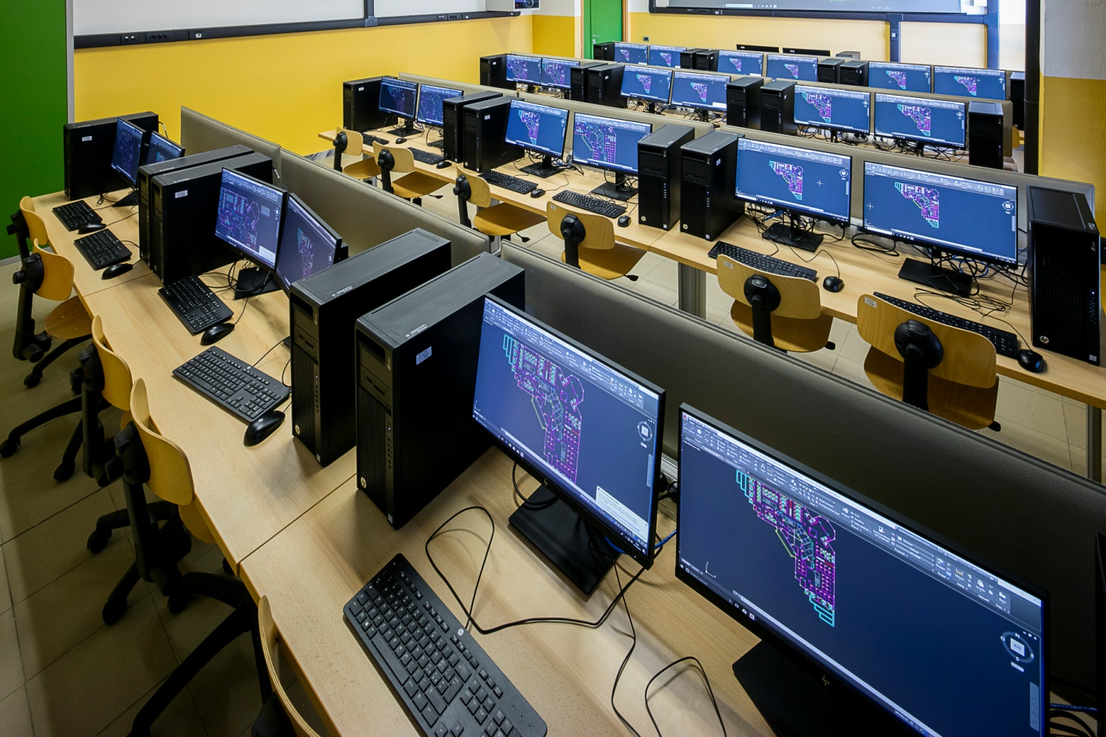
Istituto Superiore Statale “Vincenzo Cardarelli”
Istituto Tecnico Costruzioni Ambiente e Territorio C.A.T
Liceo Artistico - Liceo Musicale
Laboratori Territoriali per l’Occupabilità
www.istitutocardarelli.gov.it

